Slide 1
Smart Audio
Hardwareentscheidung

Slide 2
Personendetektion
Übersicht
PIR-Sensor
Radar-Modul
Bluetooth-Beacon
Kamera
Laserschranke
Ultraschallsensoren

Slide 3
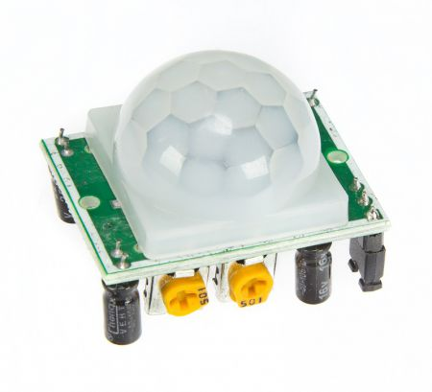
Personendetektion
PIR-Sensor
Pro
- geringer Preis
- hohe Genauigkeit
- großer Winkel
Contra
- keine Richtungserkennung
- mehrere Sensoren für volle Abdeckung
- keine Wahrnehmung ohne Bewegung
https://www.rasppishop.de/PIR-Infrarot-Bewegungssensor-PIR-Sensor-HC-SR501

Slide 4
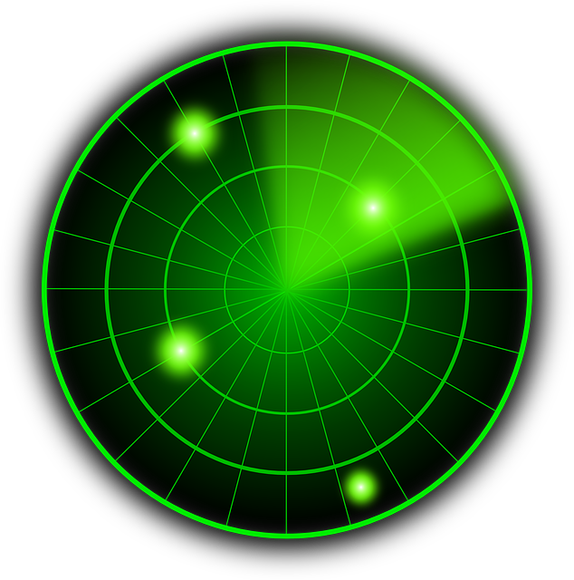
Personendetektion
Radar-Modul
Pro
- genaue Wahrnehmung
- nicht auf Infrarotquellen beschränkt
Contra
- zu empfindlich
- hoher Preis
- hohe Komplexität
https://de.cleanpng.com/png-xqkh1l/download-png.html

Slide 5

Personendetektion
Bluetooth-Beacon
Pro
- keine extra Kabel nötig
- keine extra Kosten
Contra
- zu ungenau
- Bluetooth-Empfänger immer bei sich tragen
- zu großer Aufwand für höhere Genauigkeit
https://www.das-intelligente-haus.de/lexikon/bluetooth-streaming

Slide 6
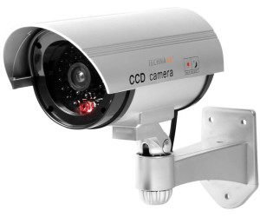
Personendetektion
Kamera
Pro
- hohe Genauigkeit
- Personenunterscheidung
Contra
- teuer
- tote Winkel
- hoher Rechenaufwand
- Datenschutzprobleme
https://www.idealo.de/preisvergleich/OffersOfProduct/5538497_-dummy-sicherheitskamera-tx-18-technaxx.html

Slide 7
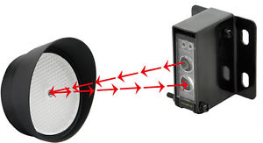
Personendetektion
Laserschranke
Pro
- Richtungserkennung
- hohe Reichweite
Contra
- teuer
- niedrige Lebensdauer
- störanfällig
- mögliche Gesundheitsrisiken
https://www.ebay.de/itm/Sicherheitsschranke-Laser-Schranke-Laserschranke-Lichtschranke-Reflektor-Relais-/173866733379

Slide 8
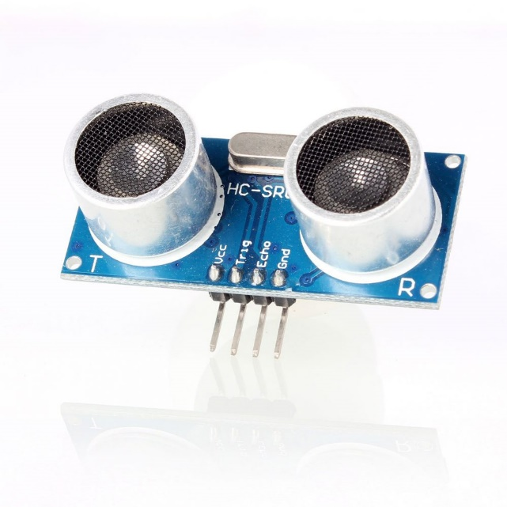
Personendetektion
Ultraschallsensoren
Pro
- günstig
- niedrige Fehleranfälligkeit
- hohe Lebensdauer
- leichte Ansteuerung
Contra
- ungenau bei großer Entfernung
- ungenauere Richtungserkennung
https://tutorials-raspberrypi.de/entfernung-messen-mit-ultraschallsensor-hc-sr04/

